Slide 1

JIHOČESKÝ KRAJ
Ročník: | 5.
Vzdělávací oblast: | Člověk a jeho svět
Vzdělávací obor: | Vlastivěda
Tematický okruh: | Místo, kde žijeme
Téma: | Jihočeský kraj
Jméno autora: | Mgr. Dana Málková
Vytvořeno dne: | 20. července 2011
Metodický popis, (anotace): | Podpora výkladové hodiny Jihočeský kraj
VY_32_INOVACE_06-29

Slide 2
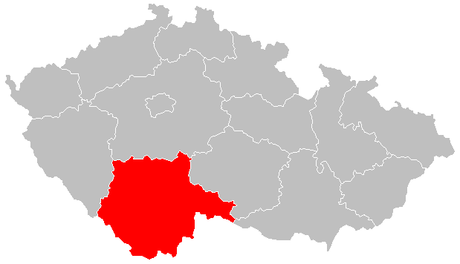
JIHOČESKÝ KRAJ
POLOHA – JIŽNÍ ČECHY
ROZLOHA 10 056 Km²

Slide 3
JIHOČESKÝ KRAJ
KRAJSKÉ MĚSTO – České Budějovice
POČET OBYVATEL – 642 734
OKRESY: 7
POČET OBCÍ: 623
České Budějovice
Tábor
Písek
Strakonice
Jindřichův Hradec
Český Krumlov
Prachatice
DALŠÍ VELKÁ MĚSTA: Milevsko, Třeboň, Dačice, Vodňany, Kaplice, Soběslav, Bechyně

Slide 4

SYMBOLY KRAJE
ZNAK KRAJE

Slide 5
POVRCH, VODSTVO
Česká pahorkatina, pánev Českobudějovická a Třeboňská
JIHOZÁPAD - Šumava
SEVEROVÝCHOD – Českomoravská vrchovina
JIH – Novohradské hory
Vlata
Lužnice
Blanice
Malše
Nežárka
Lomnice
Kraj rybníků
Rožmberk
Dvořiště
Bezdrev

Slide 6
Průmysl
Těžba štěrkopísků, stavebního kamene a cihlářských hlín.
dřevozpracující průmysl
zpracovatelský průmysl – potraviny nápoje (pivo Budvar)
jaderná elektrárna TEMELÍN

Slide 7
ZEMĚDĚLSTVÍ
méně náročné plodiny
o, pícniny, obiloviny, olejniny a brambory
Zaměřeno na:
chov ryb
chov kachen
chov skotu a prasat

Slide 8
ZAJÍMAVOSTI KRAJE
Sídlo krajského úřadu – České Budějovice
hejtman Jihočeského kraje je:
Mgr. Jiří Zimola
Chráněné krajinné oblasti zasahující do JHK:
CHKO a NP ŠUMAVA, Třeboňsko, PřP Novohradské hory, CHKO Blanský les

Slide 9
Národní kulturní památky
Český Krumlov
Zámek Bechyně
Zámek Blatná
Zámek Červená Lhota
Zámek Dačice
Kozí hrádek
Hrad Zvíkov
Jindřichův Hradec
Rožmberk nad Vltavou

Slide 10
Národní kulturní památky
Hluboká nad Vltavou – zámek Hluboká
Městské památkové rezervace
České Budějovice
Český Krumlov
Jindřichův Hradec
Prachatice
Slavonice
Tábor
Třeboň

Slide 11
Použitá literatura, zdroje:
Soubor:2004 Jihocesky kraj.PNG. In Wikipedia : the free encyclopedia [online]. St. Petersburg (Florida) : Wikipedia Foundation, [cit. 2011-06-11]. Dostupné z WWW: <http://cs.wikipedia.org/wiki/Soubor:2004_Jihocesky_kraj.PNG>.
Soubor:South Bohemian Region CoA CZ.svg. In Wikipedia : the free encyclopedia [online]. St. Petersburg (Florida) : Wikipedia Foundation, [cit. 2011-06-11]. Dostupné z WWW: <http://cs.wikipedia.org/wiki/Soubor:South_Bohemian_Region_CoA_CZ.svg>.

